Slide 1

计算机控制系统
教学模块2 信号转换与 z 变换
东北大学·关守平
guanshouping@ise.neu.edu.cn

Slide 2

本教学模块内容:
教学单元1-模块导学
教学单元2-信号转换分析
教学单元3-z变换与z反变换

Slide 3
教学模块2 信号转换与z变换
教学单元1 模块导学
东北大学·关守平
guanshouping@ise.neu.edu.cn

Slide 4
1.1 学习本教学模块所需掌握的基础知识
1、连续系统的s传递函数模型
2、连续系统频域特性分析
熟悉
1、模拟量至数字量（即A/D）转换原理
2、数字量至模拟量（即D/A）转换原理
了解
（微机原理中的知识）

Slide 5
1.2 本教学模块解决的问题
（1）信号转换过程特性分析：了解信号从连续到离散、再从离散到连续过程中的时域和频域特性变化，从而建立确定采样周期的理论；
（2）信号变换过程的数学表达：z变换（从连续变离散）与z反变换（从离散变连续）理论。

Slide 6
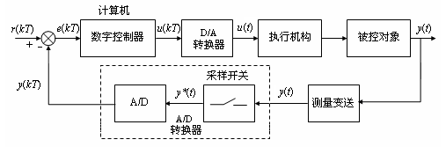
1.3 计算机控制系统信号转换分析
模拟信号
（连续信号）
模拟信号
（连续信号）
数字信号
离散模拟信号（采样信号）
图1.1 计算机控制系统前后的信号转换关系

Slide 7
计算机控制系统中的信号类型：
（1）模拟信号：时间上连续，幅值上也是连续的信号，即通常所说的连续信号。
（2）离散模拟信号：时间上离散而幅值上连续的信号，即常说的采样信号。
（3）数字信号：时间上离散而且幅值上量化的信号，可用一序列数字表示。

Slide 8
模拟信号
（连续信号）
模拟信号
（连续信号）
数字信号
离散模拟信号（采样信号）
图1.1 计算机控制系统前后的信号转换关系

Slide 9
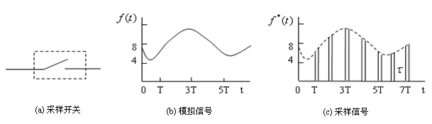
1.4 采样过程的基本概念与方法
1.4.1 采样过程的基本概念
图1.2 信号的转换过程
每隔一定时间（例如T秒），开关闭合短暂时间（例如τ秒），对模拟信号进行采样，得到时间上离散数值序列：

Slide 10
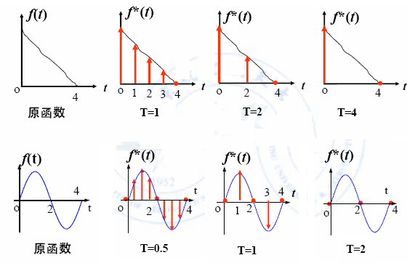
1.4.2 采样周期的作用

Slide 11
1.4.3 A/D转换
A/D 转换器的作用是将输入的模拟量数字化。主要分为两大类：
直接转换器：逐次逼近型、并联比较型等
间接转换器：单积分型、双积分型等
典型芯片：ADC0809—8位逐次逼近型，并行接口

Slide 12




















逐次逼近型A/D转换器：
逐次逼近的基本思想：类似于用天平称物
顺序 | 砝码重量 | 比较判断 | 砝码去留
1 | 8g | 8g<13g | 留 | 1
2 | 8g+4g | 12g<13g | 留 | 1
3 | 8g+4g+2g | 14g>13g | 去 | 0
4 | 8g+4g+1g | 13g=13g | 留 | 1
结果表示
13 1101

Slide 13
通常A/D转换器要完成采样、量化和编码3个变换：
连续信号
离散模拟信号
数字信号
采样保持器
量化和编码
A/D转换的误差：主要应由A/D转换器转换速率（孔径时间）和转换精度（量化误差）来决定。

Slide 14
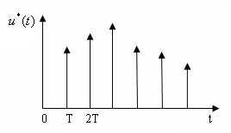
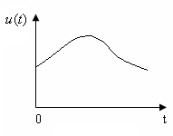
1.5 采样信号恢复过程的基本概念与方法
1.5.1 采样恢复过程的基本概念
滤波器
脉冲序列
连续信号

Slide 15
1.5.2 D/A转换
D/A转换是将数字编码信号转换为相应的时间连续模拟信号 。
按与微机的接口形式分类DAC：串行接口DAC，并行接口DAC；
按DAC的输出形式分类：电流输出型DAC，电压输出型DAC .
典型芯片：DAC0832—8位并行接口，电流输出。

Slide 16
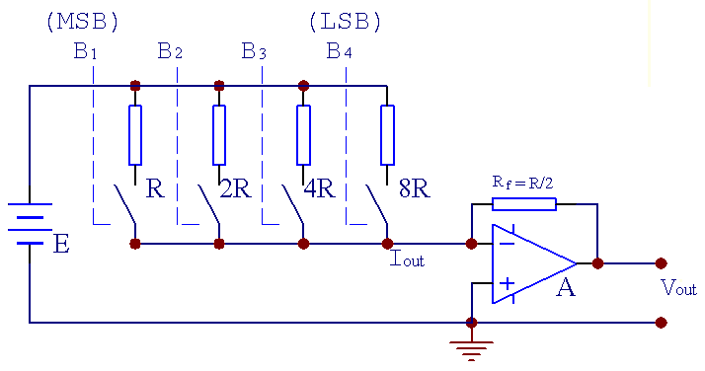
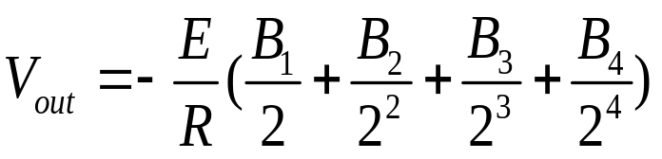
D/A转换器的工作原理，可以归结为“按权展开求和”的基本原则，对输入数字量中的每一位，按权值分别转换为模拟量，然后通过运算放大器求和，得到相应模拟量输出。
权电阻法的DAC原理图

Slide 17
D/A转换器将数字编码信号转换为相应的时间连续模拟信号，包括解码器和信号保持器。
D/A转换的误差主要由解码器精度（转换器字长）和保持器（采样点之间插值）的形式以及规定的时间间隔 T 决定。
数字信号
离散模拟信号
连续信号

Slide 18
·教学单元一结束·

